Slide 1
Формирование системы объективного мониторинга качества функционирования образовательного комплекса
С. А. Апенина
директор Областного бюджетного учреждения «Информационно-аналитический центр» Курской области

Slide 2
Сетевое взаимодействие учреждений системы образования Курской области в рамках ЕИОС
ЕИОС
г. Курска
ЕИОС муниципалитета
ДОУ
ИАС: Заведующий ДОУ
ДОУ
ИАС: Заведующий ДОУ
ОБУ ИАЦ КО
ИАС: Мониторинг
УДОД
КРМ: Директор
УДОД
КРМ: Директор
МОУО
ИАС: РОНО
ЕИОС Золотухинского района
Комитет образования и науки Курской области
ИАС: Регион
ОУ
КРМ: Директор
ИАС: ЭКЖ
ОУ
КРМ: Директор
ИАС: ЭКЖ
ЕИОС
Льговского района
НПО
ИАС: ПОУ
СПО
ИАС: ПОУ
ЕИОС
Беловского района
ЕИОС Глушковского района

Slide 5
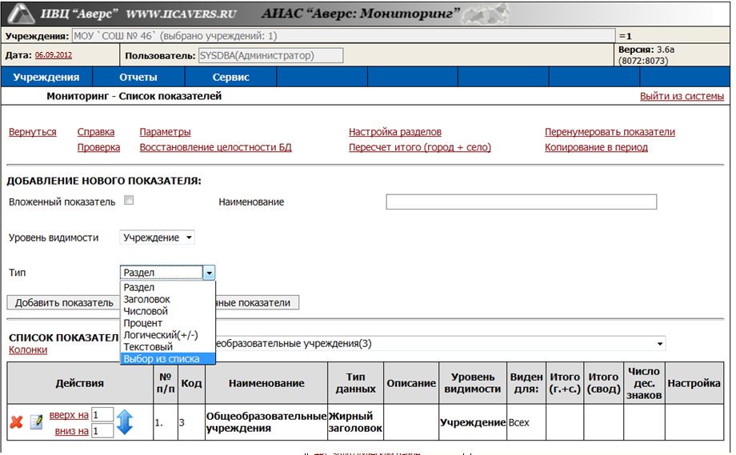
Конструктор отчетов
Типы данных

Slide 6
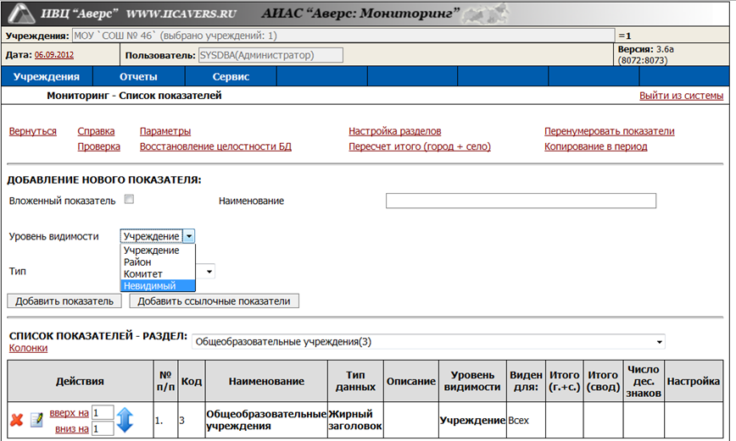
Конструктор отчетов
Уровень видимости

Slide 7
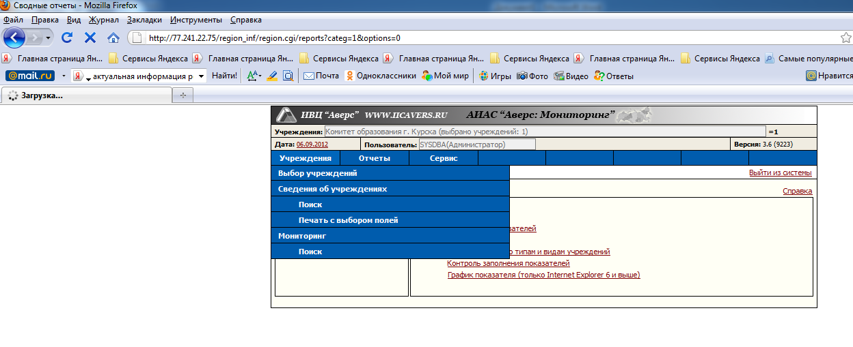
Меню «Учреждения»

Slide 8
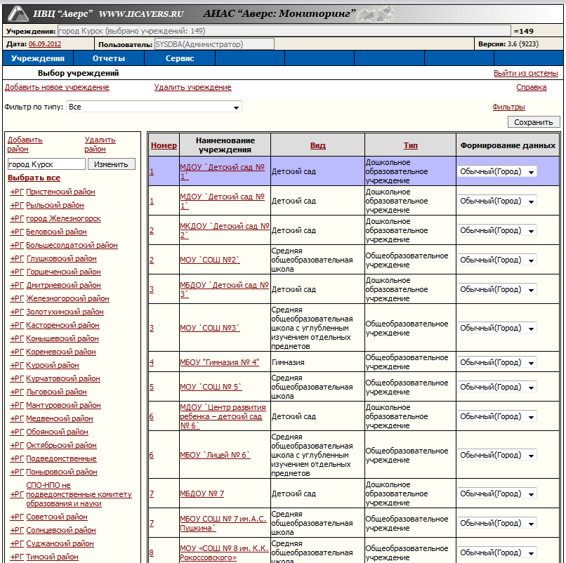
Выбор учреждения

Slide 9
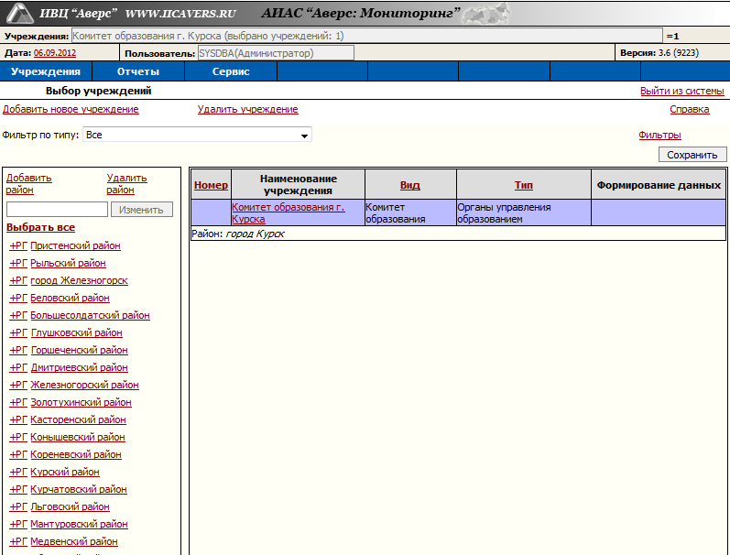
Выбор управления образования

Slide 10
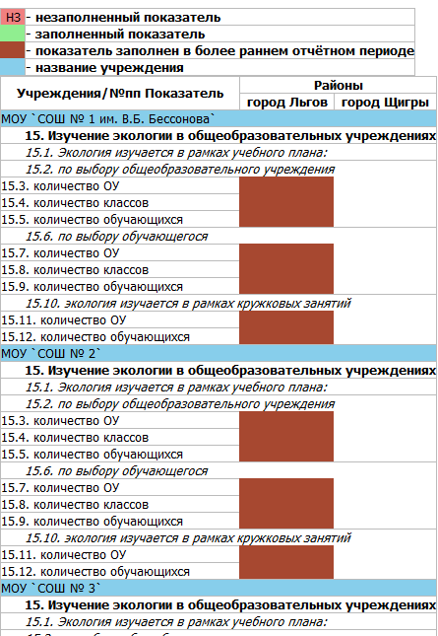
Контроль заполнения мониторинга

Slide 11
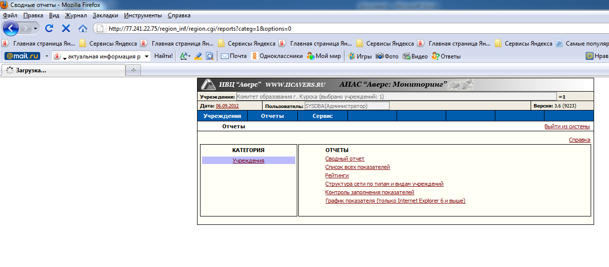
Вкладка «Отчеты»

Slide 12
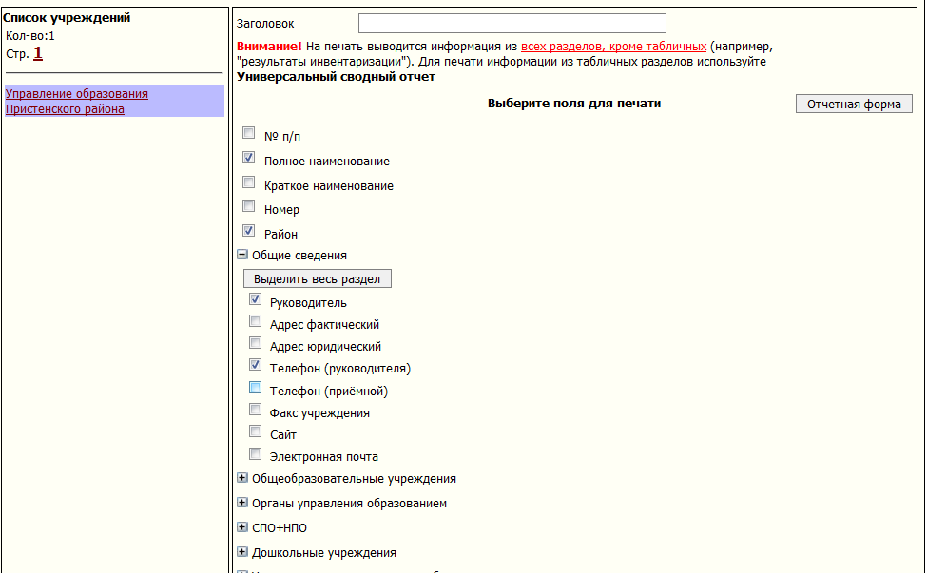
Печать с выбором полей

Slide 13
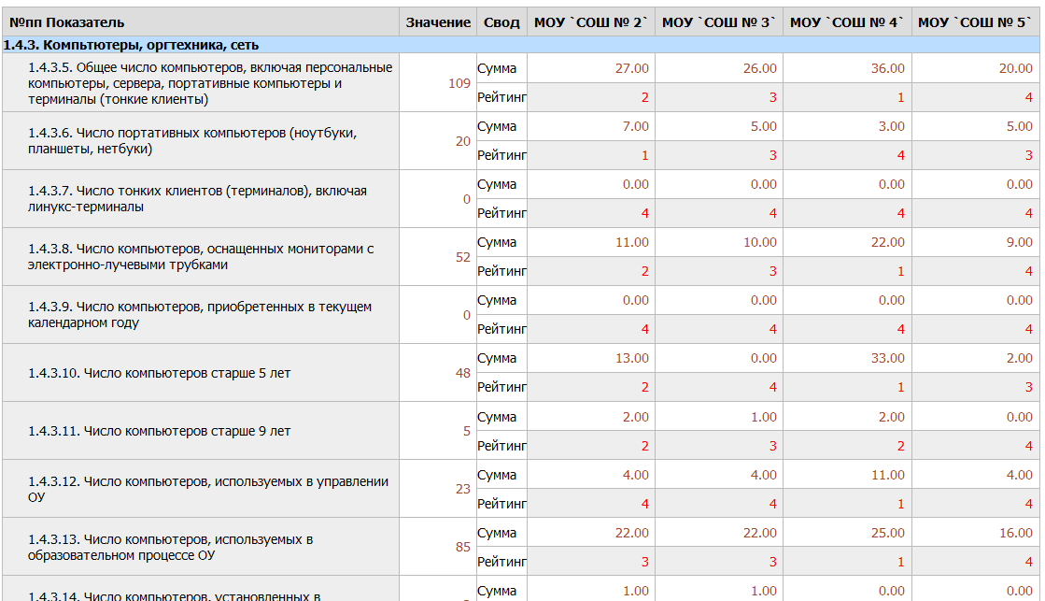
Выстраивание рейтинга
по определенному показателю

Slide 14
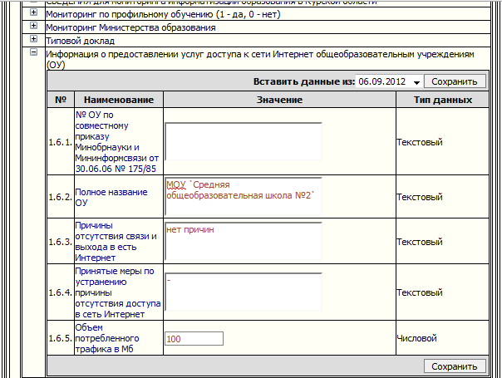
Информация о предоставлении услуг доступа к сети Интернет
общеобразовательным учреждениям (отчет ОУ)

Slide 15
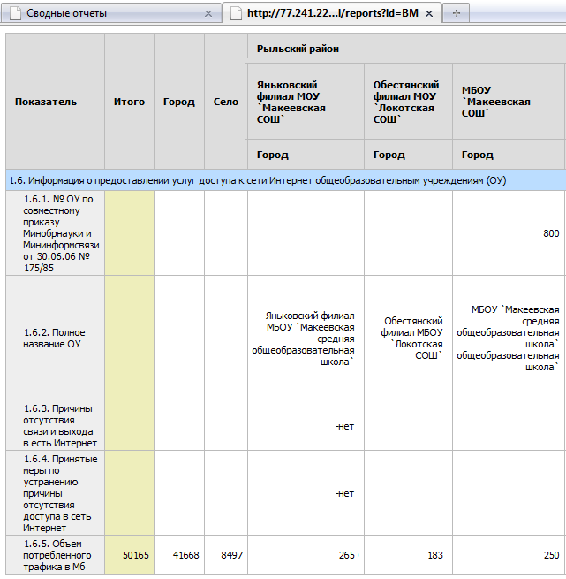
Информация о предоставлении услуг доступа к сети Интернет
общеобразовательным учреждениям (отчет ОУ)

Slide 16
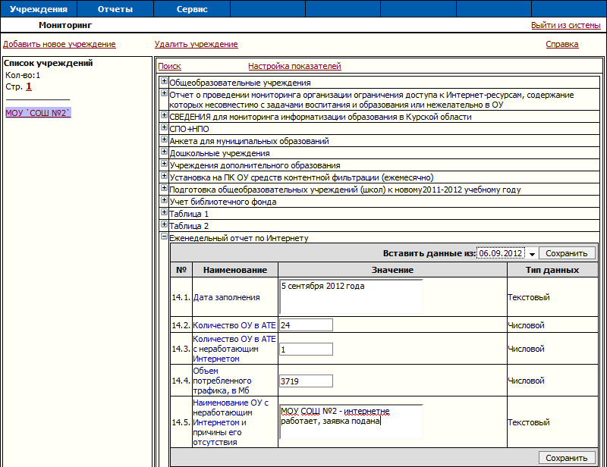
Еженедельный отчет о работе сети Интернет (отчет МОУО)

Slide 17
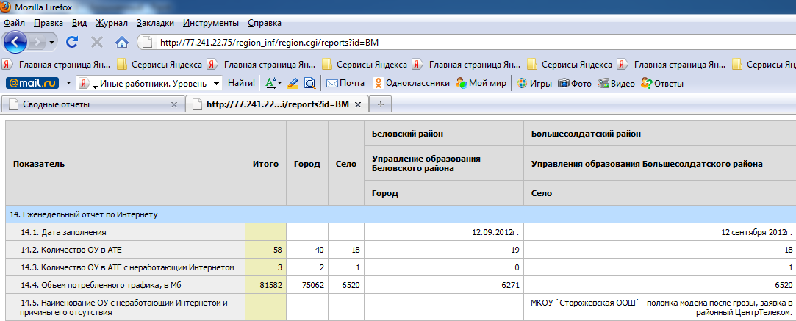
Еженедельный отчет о работе сети Интернет
(отчет МОУО)

Slide 18
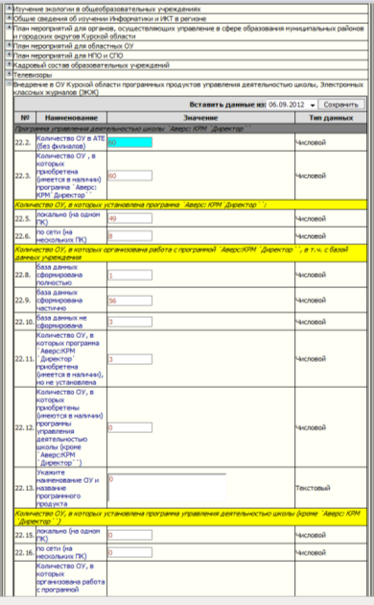
Отчет о внедрении в ОУ Курской области программных продуктов
управления деятельностью школы, Электронных классных журналов (ЭКЖ)

Slide 19
Отчет о внедрении в ОУ Курской области программных продуктов
управления деятельностью школы, Электронных классных журналов (ЭКЖ)
Количество ОУ в АТЕ (без филиалов)
Количество ОУ , в которых приобретена (имеется в наличии) программа Аверс: КРМ"Директор "
Количество ОУ, в которых установлена программа Аверс: КРМ"Директор"
- локально (на одном ПК)
- по сети (на нескольких ПК)
Количество ОУ, в которых организована работа с программой Аверс: КРМ "Директор", в т.ч. с базой данных учреждения
- база данных сформирована полностью
- база данных сформирована частично
- база данных не сформирована
Количество ОУ, в которых программа Аверс: КРМ "Директор" приобретена (имеется в наличии), но не установлена
Количество ОУ, в которых приобретены (имеются в наличии) программы управления деятельностью школы
(кроме Аверс: КРМ "Директор")
Укажите наименование ОУ и название программного продукта
Количество ОУ, в которых установлена программа управления деятельностью школы (кроме Аверс: КРМ "Директор")
- локально (на одном ПК)
- по сети (на нескольких ПК)
Количество ОУ, в которых организована работа с программой управления деятельности школы, в т.ч. с базой данных учреждения (кроме Аверс: КРМ "Директор")
- база данных сформирована полностью
- база данных сформирована частично
- база данных не сформирована
Количество ОУ, в которых приобретена (имеется в наличии) программа управления деятельностью школы, но не установлена (кроме Аверс: КРМ "Директор")
Количество ОУ , в которых приобретена (имеется в наличии) программа ЭКЖ
Количество ОУ, в которых установлена программа Аверс: "Электронный классный журнал "
Количество ОУ, в которых обеспечена работа программы "Аверс: "Электронный классный журнал", в т.ч. предоставление информации родителям, заполнение ЭКЖ учителями
Количество ОУ, в которых приобретена (имеется в наличии) программа ЭКЖ (кроме Аверс: "Электронный классный журнал")
Количество ОУ, в которых обеспечена работа ЭКЖ (кроме Аверс: "Электронный классный журнал"), в т.ч. предоставление информации родителям, заполнение ЭКЖ учителями

Slide 20
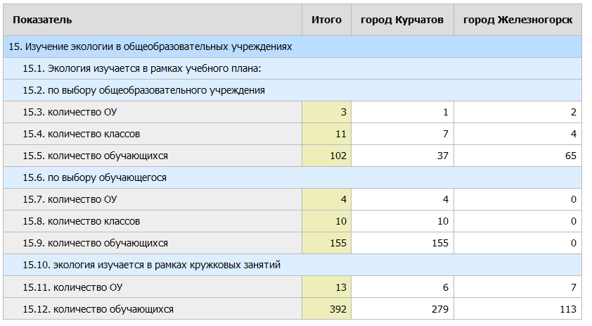
Мониторинг
«Изучение экологии в ОУ Курской области»

Slide 21
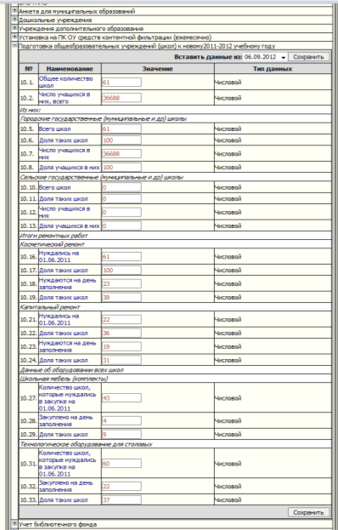
Отчет о подготовке общеобразовательных учреждений (школ) к новому учебному году

Slide 22
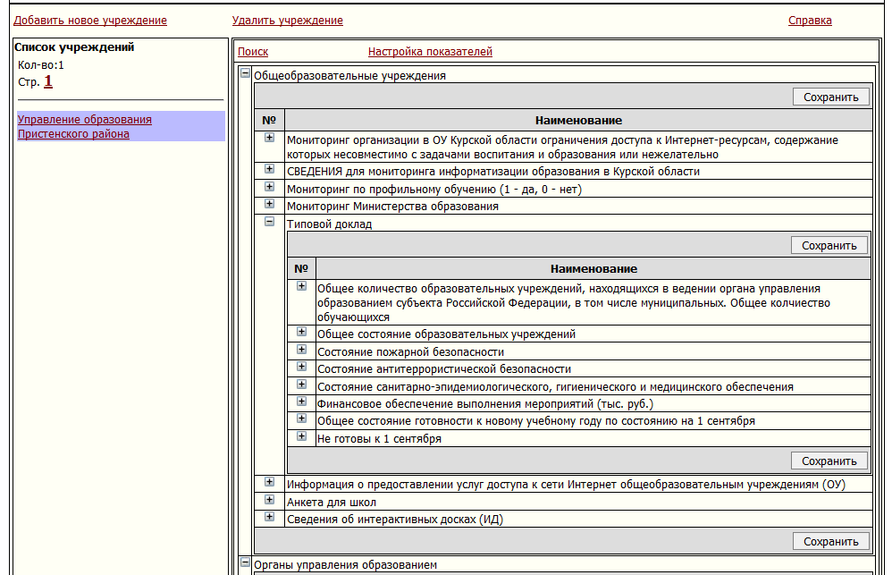
Типовой доклад о готовности ОУ к новому учебному году

Slide 23
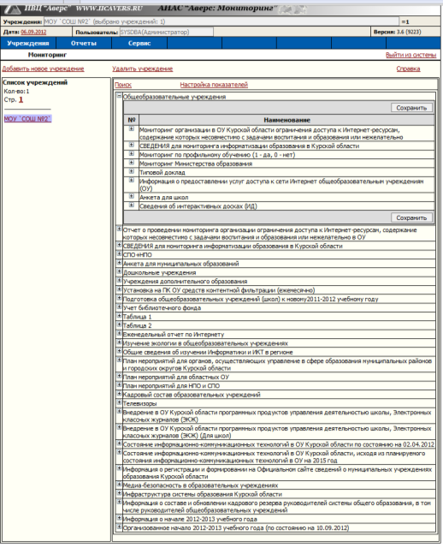
Региональные мониторинги

Slide 24
Региональные мониторинги
Мониторинг информатизации системы образования Курской области
Мониторинг организации в ОУ Курской области ограничения доступа к сети Интернет-ресурсам, содержание которых несовместимо с задачами воспитания и образования, или нежелательно
Мониторинг состояния профильного обучения в ОУ региона
Сведения об интерактивных досках
Учет библиотечного фонда ОУ
Изучение экологии в ОУ региона
Общие сведения об изучении информатики и ИКТ в регионе
Информация о предоставлении услуг доступа к сети Интернет общеобразовательным учреждениям (отчет ОУ)
Еженедельный отчет о работе сети Интернет (отчет МОУО)
Состояние информационно-коммуникационных технологий в ОУ Курской области по состоянию на 02.04.2012
Состояние информационно-коммуникационных технологий в ОУ Курской области, исходя из планируемого состояния информационно-коммуникационных технологий в ОУ на 2015 год

Slide 25
Региональные мониторинги
Внедрение в ОУ Курской области программных продуктов управления деятельностью школы, Электронных классных журналов (ЭКЖ)
Инфраструктура системы образования Курской области
Типовой доклад готовности ОУ к новому учебному году
Кадровый состав образовательных учреждений
Информация о составе и обновлении кадрового резерва руководителей системы общего образования, в том числе руководителей общеобразовательных учреждений
Информация о начале 2012-2013 учебного года
(по состоянию на 03.09.2012)
Организованное начало 2012-2013 учебного года
(по состоянию на 10.09.2012)

Slide 26
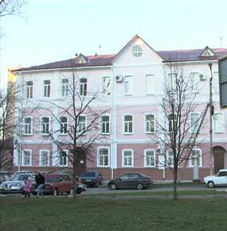
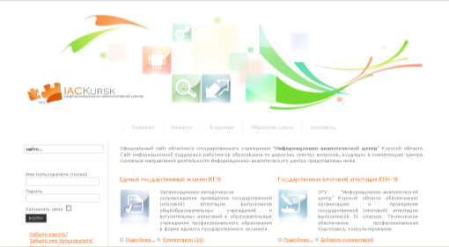
Областное бюджетное учреждение «Информационно-аналитический центр» Курской области
Адрес: 305000, Курская область,
город Курск, ул. Кирова, 7
Тел.: (4712) 70-32-96
Факс:(4712) 56-35-23
E-mail: iac46@mail.ru
Сайт: iac46.ru
Информационно-поисковый портал:
iso46.ru

Slide 27
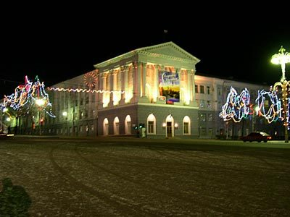
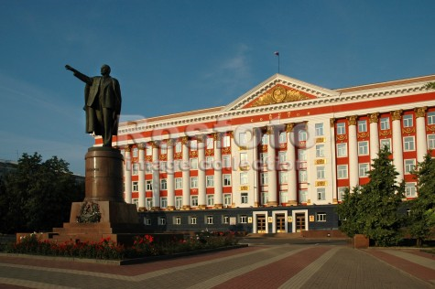
Благодарим за внимание!

